Slide 1
CHƯƠNG 8: QUẢN LÝ CHẤT LƯỢNG DỰ ÁN (PROJECT QUALITY MANAGEMENT)

Slide 2
Quản lý chất lượng dự án (Project Quality Management)
Quản lý chất lượng dự án bao gồm các quy trình hoạt động của tổ chức thực hiện để xác định chính sách chất lượng, mục tiêu trách nhiệm nhằm đáp ứng yêu cầu của các bên tham gia.
Qui trình Quản lý Chất lượng bao gồm ba giai đọan:
Lập kế hoạch chất lượng (Plan Quality)
Thực hiện đảm bảo chất lượng (Perform Quality Assurance)
Kiểm tra chất lượng (Perform Quality Control)

Slide 3
Chất lượng là gì ?
Tổ chức quốc tế về tiêu chuẩn hoá (International Standart Organisation -ISO) xác định chất lượng là bảo đảm các chi tiết nhỏ của một sản phẩm phải thoả mãn những quy định đã được đề ra.

Slide 4
Chất lượng là gì ?
Một số chuyên gia khác định nghĩa chất lượng theo nguyên tắc cơ bản:
Sự hài lòng của khách hàng: là đảm bảo rằng những người đang trả tiền cho sản phẩm cuối cùng hài lòng với những gì họ nhận được.
Tiện lợi cho sử dụng: Đảm bảo sản phẩm có thiết kế tốt nhất để phù hợp với nhu cầu của khách hàng.
Đáp ứng yêu cầu: là cốt lõi của sự hài lòng của khách hàng và tiện lợi cho sử dụng.

Slide 5
Lập kế hoạch chất lượng (Plan Quality)
Xác định các yêu cầu và tiêu chuẩn về chất lượng cho dự án và sản phẩm, và các văn bản nhận biết như thế nào và làm thế nào thỏa mãn chúng.
Phải được thực hiện song song với các quá trình lập kế hoạch khác.
Lập kế hoạch quản lý chất lượng để giúp hướng dẫn nhóm dự án thông qua các hoạt động chất lượng.

Slide 6
Lập kế hoạch chất lượng (Plan Quality)
Inputs
Quality policy: Mục đích và sự chỉ đạo của một tổ chức liên quan đến chất lượng.
Scope statement: là một đầu vào quan trọng để lập kế hoạch chất lượng, nó ghi lại những sản phẩm trung gian và mục tiêu của dự án phục vụ cho việc xác định yêu cầu của các bên tham gia.
Product description: chứa thông tin chi tiết về kỹ thuật ảnh hưởng đến kế hoạch chất lượng.
Standards and regulation: đội quản lý dự án phải xem xét các tiêu chuẩn và các quy định ảnh hưởng đến dự án

Slide 7
Lập kế hoạch chất lượng (Plan Quality)
Tool and techniques
Phân tích chi phí lợi ích: chi phí cho các hoạt động đảm bảo chất lượng so với giá trị sẽ đạt được từ việc thực hiện chúng. Những lợi ích chính là ít làm lại, năng suất cao hơn và hiệu quả, sự hài lòng nhiều hơn từ cả hai đội dự án và khách hàng.
Quy trình đánh giá (Benchmarking): sử dụng kết quả của kế hoạch chất lượng của các dự án khác để thiết lập mục tiêu cho dự án hiện tại, phát minh sáng kiến cải tiến chất lượng.

Slide 8
Lập kế hoạch chất lượng (Plan Quality)
Những thử nghiệm trong thiết kế: áp dụng các phương pháp khoa học để tạo ra một tập hợp các bài kiểm tra các sản phẩm trung gian của dự án. Đó là phương pháp thống kê.
Lập sơ đồ (Flowcharting): một mô tả đồ họa tiến trình đang làm để có thể dự đoán hoạt động chất lượng, giúp ngăn ngừa nhược điểm.

Slide 9
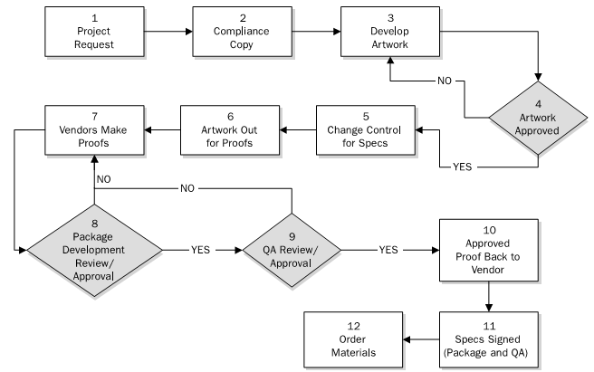
Lập kế hoạch chất lượng (Plan Quality)

Slide 10
Lập kế hoạch chất lượng (Plan Quality)
Control Charts: Biểu đồ kiểm soát được sử dụng để xác định có hay không một quá trình ổn định hoặc có dự đoán hiệu suất . Giới hạn trên và dưới về đặc điểm kỹ thuật được dựa trên các yêu cầu của hợp đồng. Nó phản ánh các giá trị tối đa và tối thiểu cho phép.

Slide 11
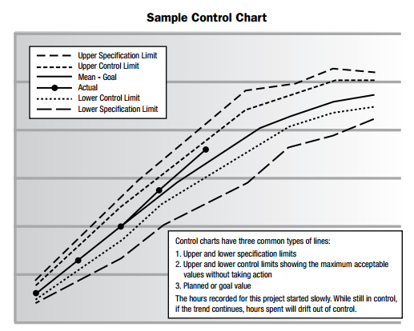
Lập kế hoạch chất lượng (Plan Quality)

Slide 12
Lập kế hoạch chất lượng (Plan Quality)
Các kỹ thuật độc quyền: là tiến trình khung và phương thức mà các nhà quản lý dự án sử dụng để cải tiến chất lượng.
Các công cụ lập kế hoạch chất lượng:
Brainstorming: vận dụng trí tuệ tập thể để giải quyết vấn đề phức tạp.
Affinity diagrams: biểu đồ quan hệ.
Kỹ thuật nhóm danh nghĩa: có nghĩa là động não với các nhóm nhỏ, và sau đó làm việc với các nhóm lớn hơn để xem xét và mở rộng các kết quả.
Sơ đồ ma trận: là các bảng, bảng tính hoặc bảng thống kê giúp bạn phân tích mối quan hệ phức tạp
Ma trận ưu tiên: cho phép bạn phân tích nhiều vấn đề và ưu tiên

Slide 13
Lập kế hoạch chất lượng (Plan Quality)
Output:
Quality Management Plan: Mô tả sự thực hiện tiêu chuẩn chất lượng của đội quản lý dự án.
Check list: một danh sách kiểm tra là một công cụ cấu trúc, thường là hoạt động cụ thể được sử dụng để xác minh rằng một tập hợp các bước cần thiết đã được thực hiện.
Process Improvement plan: Kế hoạch cải tiến quy trình.
Tiêu chuẩn đo lường chất lượng (Quality Metric)
Cập nhật tài liệu dự án (Project Document Updates)

Slide 14
Thực hiện đảm bảo chất lượng (Perform Quality Assurance)
Kiểm tra các yêu cầu về chất lượng và kết quả từ các phép đo kiểm soát chất lượng để đảm bảo tiêu chuẩn chất lượng phù hợp và xác định hoạt động được sử dụng.
Một mục tiêu của việc bảo đảm chất lượng nữa là liên tục cải tiến chất lượng.
Kiểm định chất lượng giúp ta rút ra những bài học để cải tiến việc thực hiện ở hiện tại hay những dự án trong tương lai.

Slide 15
Thực hiện đảm bảo chất lượng (Perform Quality Assurance)
Inputs:
Project Management Plan:
Quality management plan: mô tả làm thế nào để việc đảm bảo chất lượng sẽ được thực hiện trong phạm vi dự án.
Process improvement plan: Kế hoạch cải tiến qui trình chi tiết các bước phân tích quy trình để xác định các hoạt động nâng cao giá trị của quy trình.
Quality Metrics: tiêu chuẩn đo lường chất lượng

Slide 16
Thực hiện đảm bảo chất lượng (Perform Quality Assurance)
Thông tin thực hiện công việc: thông tin từ các hoạt động của dự án là tiến độ dự án, bao gồm:
Kỹ thuật đo hiệu suất.
Trạng thái của các sản phẩm trung gian của dự án.
Lịch trình làm việc.
Chi phí phát sinh (Costs incurred).

Slide 17
Thực hiện đảm bảo chất lượng (Perform Quality Assurance)
Tools and techniques:
Kiểm tra chất lượng (Quality audit): là một cơ cấu, đánh giá độc lập để xác định xem các hoạt động của dự án được thực hiện theo quy định với các chính sách và tổ chức dự án, quy trình, thủ tục. Các mục tiêu của một kiểm toán chất lượng là:
Xác định tất cả các thực tiễn tốt nhất đang được thực hiện
Xác định tất cả các thiếu sót
Chia sẻ các thực tiễn tốt trong các dự án tương tự, giúp cải thiện thực hiện quy trình để giúp đội dự án nâng cao năng suất.

Slide 18
Thực hiện đảm bảo chất lượng (Perform Quality Assurance)
Phân tích quy trình: thực hiện theo các bước được nêu trong kế hoạch cải tiến quy trình để xác định nhu cầu cải tiến.
Phân tích này cũng xem xét các vấn đề kinh nghiệm, hạn chế về kinh nghiệm, và các hoạt động phi giá trị gia tăng được xác định trong quá trình hoạt động.

Slide 19
Thực hiện đảm bảo chất lượng (Perform Quality Assurance)
Outputs
Organizational Process Assets Updates: Các yếu tố của quy trình tổ chức tài sản có thể được cập nhật bao gồm tiêu chuẩn chất lượng
Change Requests: Yêu cầu thay đổi được tạo ra và được sử dụng như là đầu vào của quá trình thực hiện kiểm soát thay đổi tích hợp
Cho phép xem xét đầy đủ những cải tiến được đề nghị.
Yêu cầu thay đổi có thể được sử dụng để khắc phục hoặc phòng ngừa hoặc để thực hiện sửa chữa khiếm khuyết.

Slide 20
Thực hiện đảm bảo chất lượng (Perform Quality Assurance)
Project Management Plan Updates: Các yếu tố của kế hoạch quản lý dự án có thể được cập nhật bao gồm:
Kế hoạch quản lý chất lượng,
Kế hoạch quản lý lịch trình,
Kế hoạch quản lý chi phí .
Project Document Updates: Tài liệu dự án có thể được cập nhật bao gồm
Báo cáo kiểm tra chất lượng,
Kế hoạch đào tạo,
Tài liệu của quy trình

Slide 21
Thực hiện kiểm tra chất lượng (Perform Quality Control)
Giám sát và ghi lại kết quả thực hiện các hoạt động chất lượng. Đánh giá hiệu suất và đề xuất những thay đổi cần thiết.
Xác định nguyên nhân của quy trình hoặc sản phẩm kém chất lượng.
Được thực hiện thông qua các dự án.
Tiêu chuẩn chất lượng bao gồm: các quy trình dự án và mục tiêu sản phẩm.

Slide 22
Thực hiện kiểm tra chất lượng (Perform Quality Control)
Inputs:
Kế hoạch quản lý dự án (Project Management Plan)
Tiêu chuẩn đo lường chất lượng (Quality Metrics)
Quality Checklists
Work Performance Measurements: Đo lường hiệu suất công việc được sử dụng để đưa ra số liệu hoạt động dự án để đánh giá tiến độ thực tế so với tiến độ kế hoạch
Các yêu cầu thay đổi được chấp nhận (Approved Change Requests)
Deliverables & Organizational Process Assets

Slide 23
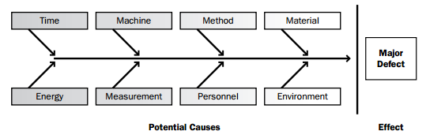
Thực hiện kiểm tra chất lượng (Perform Quality Control)
Tools and Techniques:
Sơ đồ nguyên nhân và hiệu quả (Cause and Effect Diagrams): gọi là sơ đồ xương cá, minh họa các yếu tố khác nhau như thế nào có thể được liên kết đến các vấn đề tiềm năng hoặc các hiệu ứng.

Slide 24
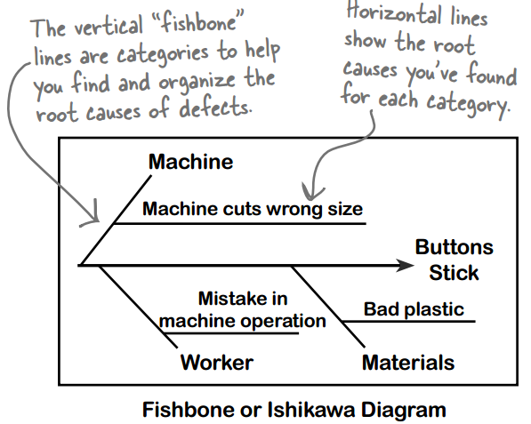
Thực hiện kiểm tra chất lượng (Perform Quality Control)

Slide 25
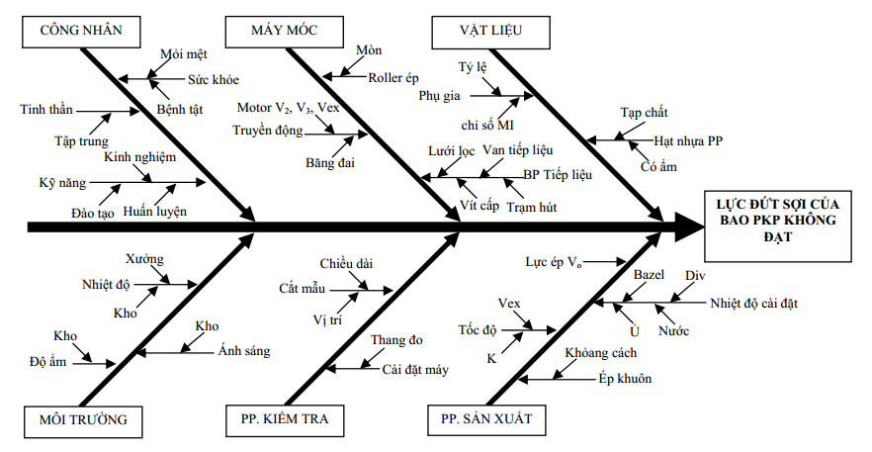
Thực hiện kiểm tra chất lượng (Perform Quality Control)
Ví dụ:

Slide 26
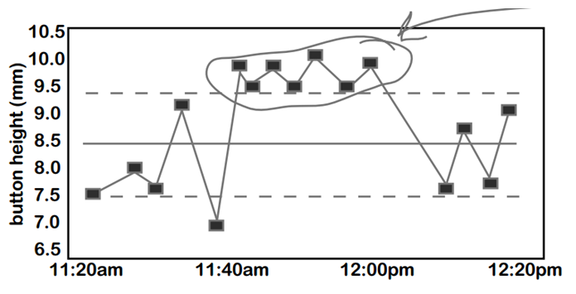
Thực hiện kiểm tra chất lượng (Perform Quality Control)
Biểu đồ kiểm soát (Control Charts): các dữ liệu thích hợp được thu thập và phân tích để biết tình trạng chất lượng của các quy trình và các sản phẩm của dự án. Biểu đồ kiểm soát minh họa quy trình hoạt động theo thời gian như thế nào.

Slide 27
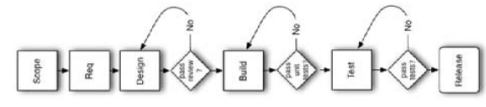
Thực hiện kiểm tra chất lượng (Perform Quality Control)
Flowcharting: được sử dụng trong quá trình thực hiện kiểm soát chất lượng, để xác định bước của quy trình bị thất bại, chỉ ra cơ hội cải tiến.

Slide 28
Thực hiện kiểm tra chất lượng (Perform Quality Control)
Biểu đồ tần số (Histogram): là một biểu đồ thanh dọc biểu diễn một trạng thái thay đổi xảy ra thường xuyên như thế nào.
Mỗi cột đại diện cho một thuộc tính hoặc các đặc tính của một vấn đề.
Chiều cao của mỗi cột đại diện cho tần số tương đối của các đặc trưng.
Công cụ này sẽ giúp minh họa các nguyên nhân phổ biến nhất của các vấn đề trong một quy trình bằng số lượng và chiều cao tương đối của các thanh.

Slide 29
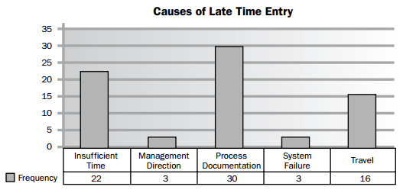
Thực hiện kiểm tra chất lượng (Perform Quality Control)

Slide 30
Thực hiện kiểm tra chất lượng (Perform Quality Control)
Pareto Chart: là một loại đặc biệt của biểu đồ tần số, sắp xếp theo tần số xuất hiện vấn đề chất lượng gây ra bởi danh mục nguyên nhân được xác định.
Thứ hạng được sử dụng để tập trung hoạt động khắc phục.
Nhóm dự án phải giải quyết các nguyên nhân tạo ra số lượng lớn nhất của các vấn đề đầu tiên
Phân tích Pareto xác định các nguyên nhân gây ra vấn đề về chất lượng. Nó còn được gọi là qui tắc 80 -20, có nghĩa là 80% có vấn đề là do 20% nguyên nhân của các vấn đề còn lại.
Biểu đồ Pareto giúp nhận biết và xác định ưu tiên cho các loại vấn đề

Slide 31
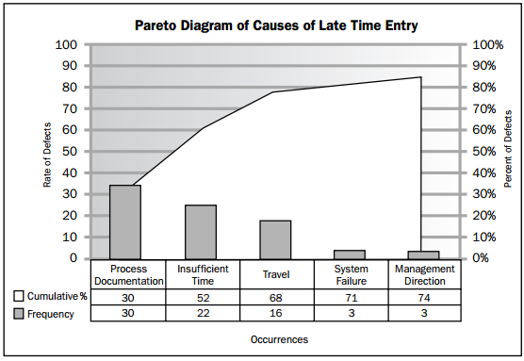
Thực hiện kiểm tra chất lượng (Perform Quality Control)

Slide 32
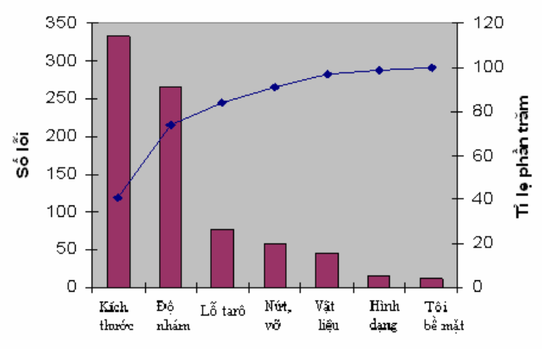
Thực hiện kiểm tra chất lượng (Perform Quality Control)

Slide 33
Thực hiện kiểm tra chất lượng (Perform Quality Control)
Cách vẽ
Liệt kê các công việc và đếm số lần xuất hiện của mỗi công việc
Sắp xếp theo mức độ quan trọng giảm dần
Tính tổng số lần cho cả bảng
Tính % của mỗi hoạt động so với tổng
Vẽ sơ đồ Pareto với trục đứng là %, trục ngang thể hiện hoạt động
Phân tích kết quả nhận biết vấn đề ưu tiên

Slide 34
Thực hiện kiểm tra chất lượng (Perform Quality Control)
Run Chart: Tương tự control chart nhưng không giới hạn hiển thị,
Biểu đồ thực thi hiển thị lịch sử và mô hình của sự thay đổi.
Biểu đồ thực thi là một đường biểu diễn điểm dữ liệu vẽ theo thứ tự mà chúng xảy ra.
Biểu đồ thực thi cho thấy xu hướng trong toàn bộ thời gian của quy trình, sự thay đổi theo thời gian, hoặc bị từ chối hoặc cải tiến trong một quy trình theo thời gian

Slide 35
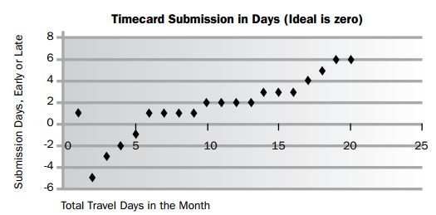
Thực hiện kiểm tra chất lượng (Perform Quality Control)
Scatter Diagram: Công cụ này cho phép đội ngũ chất lượng nghiên cứu và xác định các mối quan hệ có thể có giữa những thay đổi được quan sát trong hai biến. Biến phụ thuộc so với các biến độc lập được vẽ.

Slide 36
Thực hiện kiểm tra chất lượng (Perform Quality Control)
Outputs:
Quality Control Measurements
Validated Changes
Validated Deliverables
Organizational Process Assets Updates
Change Requests
Project Management Plan Updates
Project Document Updates

